Slide 1

支持人脸识别的超市收银系统研发
------覃璠科
指导老师：叶恒舟

Slide 2

主要功能
刷脸登录

Slide 3
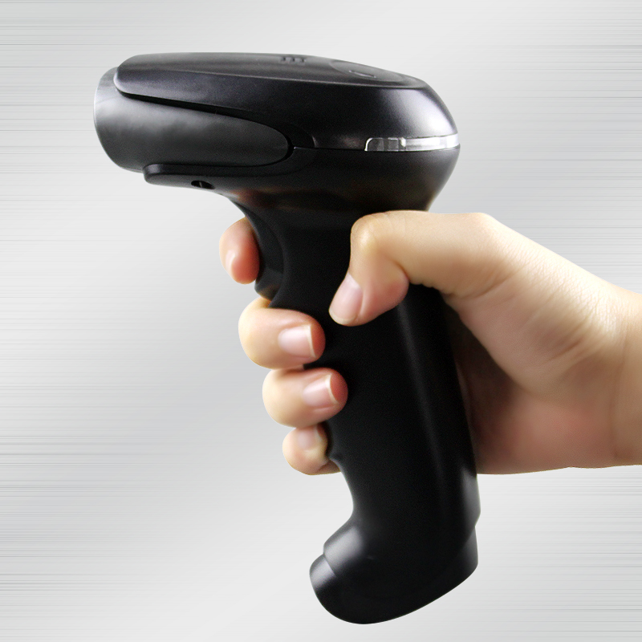
主要功能
扫码枪结账

Slide 4

主要功能
会员打折与积分

Slide 5
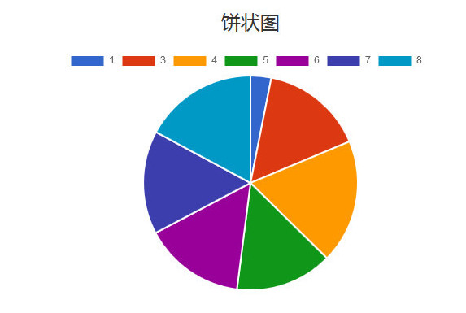
主要功能
相关查询与统计

Slide 6
参考文献
[1] 耿祥义，张跃平. Java程序设计实用教程（第2版）[M]．北京：人民邮电出版社，2013． [2] 张继军，董卫. Java Web应用开发技术与案例教程[M]．北京：机械工业出版社，2013.9. [3] 宋娟. Java 常用算法手册（第3版）[M]．北京：中国铁道出版社，2016.5. [4] 杨克昌.计算机常用算法与程序设计案例教程[M]．北京：清华大学出版社，2011.7. [5] 陆惠恩. 实用软件工程（第3版）[M]．北京：清华大学出版社，2015. [6] 王飞飞，崔洋，贺亚茹. MySQL数据库应用从入门到精通（第二版）[M]．北京：中国铁道出 版社，2014.4. [7] Robert L.Kruse，Alexander J.Ryba. 数据结构与程序设计[M]．北京：高等教育出版社，2001. [8] Cay S.Horstmann. Java核心技术卷II：高级特性[M]．北京：机械工业出版社，2017.9. [9] 吴翰清. 白帽子讲Web安全（纪念版）[M]．北京：电子工业出版社，2014.6. [10] Bruce Eckel. Java编程思想（第4版）[M]．北京：机械工业出版社，2007.6. [11]（美）福达. SQL必知必会（第4版）[M]．北京：人民邮电出版社，2013.5 [12] 郑步芹，姜利群，张瑜慧. 基于 SSH 的网上超市系统的研究[J]．电脑知识与技术，2009，5 （35）：9957-9959 [13] 刘邦凯.超市系统前端收银软件设计与实现[D].成都：电子科技大学，2016.12：1-72. [14] 王双波.基于JSP的网上图书超市系统的设计与实现[D].哈尔滨：哈尔滨工业大学，2015.10：1-69.

Slide 7
工作计划
第一阶段，开题论证阶段（2018年1月2日——2018年3月5日）
第二阶段，需要分析与系统设计（2018年3月6日至3月16日）
第三阶段，系统实现、测试与调试（2018年3月17日至5月11日）
第四阶段，论文撰写（2018年3月12日至5月15日）

